Slide 1
Презентация к занятию по ФЛГС в подготовитеьной группе для детей с ТНР «МЕБЕЛЬ»
Подготовила
Учитель- логопед:
Герасименко И.А.

Slide 2
Назови мебель.

Slide 3
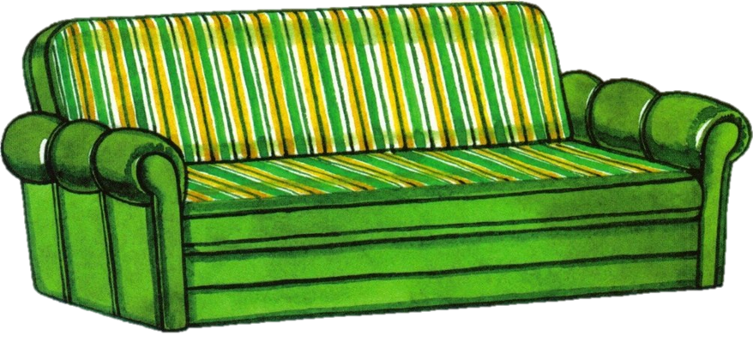
Д/И «Посчитай предметы мебели, назвав их цвет»
Два зеленых дивана

Slide 4
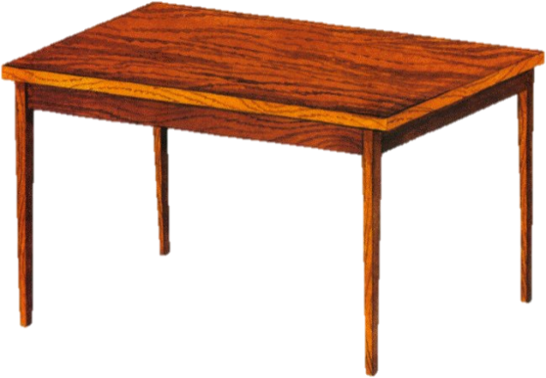
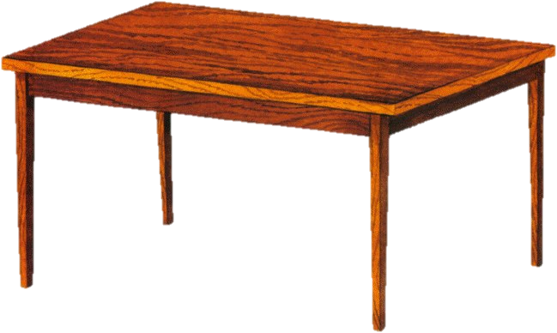
Д/И «Посчитай предметы мебели, назвав их цвет»
Три коричневых стола

Slide 5
Д/И «Из чего-какой?

Slide 6
Д/И «Из чего-какой?

Slide 7
Д/И «Из чего-какой?

Slide 8
Д/И «Из чего-какой?

Slide 9
Д/И «Из чего-какой?

Slide 10
Д/И «Скажи, как называется»

Slide 11
Д/И «Скажи, как называется»

Slide 12
Д/И «Четвертый лишний»

Slide 13
Д/И «Четвертый лишний»

